Slide 1
Universidad Nacional de La Rioja
Analisis y producción de textos
Profesora: Dra Leila Torres
guión de clase. El power no reemplaza ni excluye el material bibliográfico ni las explicaciones desarrolladas en clases

Slide 2
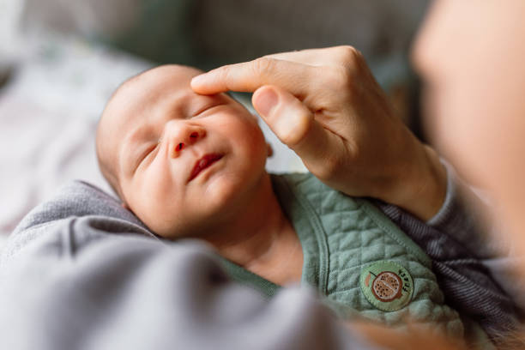
¿cómo nos constituímos en sujetos?

Slide 3
Las palabras son claves, son llaves Aleandra Pizarnik

Slide 4
Comunicacion no verbal Comunicación oral escrita mediatica institucional--> Unlar/Boca Juniors interpersonal Digital-->ecosistema

Slide 5
El lenguaje es un sistema complejo de signos que permite la comunicación humana, caracterizado por su arbitrariedad, creatividad, dualidad y capacidad de evolución

Slide 6
“Vemos y oimos a través de las palabras, entre palabras. Palabras superpobladas de prejuicios y relaciones políticas. palabras que son archivos políticos de normas y resistencias, que albergan cuerpos y deseos, identidades y prácticas, o mas aun, que lo expulsan y destierran. LAS PALABRAS OPERAN COMO CATALOGO DE POSIBILIDADES DE EXISTENCIA. hARAWAY (2004) NOS RECUERDA QUE LOS DISCURSOS NO SON SOLO PALABRAS SINO QUE SON PRÁCTICAS SEMIOTICO MATERIALES POR QUE SE INSCRIBEN EN LA MATERIALIDAD DE LOS CUERPOS”. Vals Flores

Slide 7
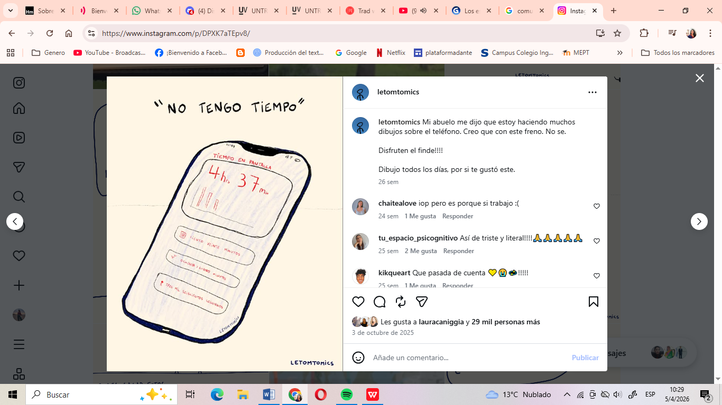

Slide 8
6 TRamas Textuales
Trama narrativa
La trama narrativa relata eventos o acciones que suceden en un tiempo y espacio determinados. Su objetivo es contar una historia, ya sea real o ficticia, presentando una secuencia de sucesos. Es la trama que usamos para contar cuentos, novelas, noticias y anécdotas.
Características
Presenta una secuencia de eventos: Se estructura con un inicio, un desarrollo (nudo) y un final (desenlace).
Incluye personajes: Hay individuos que realizan las acciones.
Utiliza conectores temporales: Palabras como luego, después, mientras o finalmente ayudan a marcar la progresión del tiempo.
Usa verbos de acción: Describe lo que hacen los personajes.
Ejemplos
Cuentos y novelas: Érase una vez una princesa que vivía en un castillo...
Biografías: Miguel de Cervantes nació en Alcalá de Henares en 1547...
Noticias periodísticas/Crónicas: Un accidente automovilístico ocurrió ayer por la noche en la carretera 5...

Slide 9
Trama descriptiva
La trama descriptiva se usa para detallar cómo es algo o alguien, ya sea un objeto, un lugar, una persona, una situación o un sentimiento. Su propósito es crear una imagen mental clara en la mente del lector.
Características
Usa adjetivos: Se emplean para calificar y especificar las cualidades.
Predomina el uso de verbos de estado: Verbos como es, parece, está o se encuentra son comunes.
Organización espacial o temporal: La descripción puede ir de lo general a lo particular, de arriba abajo, de derecha a izquierda, etc.
Emplea comparaciones y metáforas: Recursos que enriquecen la descripción.
Ejemplos
Descripción de un lugar: El viejo pueblo tenía calles empedradas y casas de paredes blancas con tejados de terracota. Un río serpenteaba lentamente por el valle, reflejando el azul del cielo.
Retrato de una persona: Ella era una mujer inteligente, esbelta, llena de humor y con gran fortaleza. De cabello negro como la noche y ojos grandes y expresivos.

Slide 10
Trama conversacional (o dialógica)
La trama conversacional reproduce el intercambio verbal entre dos o más personas. Su función principal es mostrar el diálogo de manera directa. Es común en obras de teatro, guiones de cine y novelas que incluyen conversaciones.
Características
Uso de guiones o comillas: Se usa para indicar la intervención de cada hablante.
Emplea verbos de habla: Palabras como dijo, preguntó, respondió o exclamó.
Puede incluir acotaciones: Pequeñas notas que describen la acción o el estado de ánimo de los personajes mientras hablan.
Ejemplos
Guiones teatrales:
Pedro: ¿Te gustaría ir al cine esta noche?
Ana: Lo siento, no puedo. Tengo que estudiar para un examen.
Novela:
— ¿Dónde has estado? — preguntó su padre con un tono severo.
— En casa de un amigo — respondió ella, bajando la mirada.

Slide 11
Trama argumentativa
La trama argumentativa tiene como objetivo convencer al lector de una idea, una opinión o un punto de vista. El autor presenta una tesis (su postura) y la defiende con argumentos y evidencias. Es fundamental en ensayos, artículos de opinión y textos de crítica.
Características
Presencia de una tesis: Una afirmación central que se quiere defender.
Uso de argumentos: Razones, datos, ejemplos o evidencias que apoyan la tesis.
Estructura lógica: Se organiza para llevar al lector de las premisas a la conclusión.
Conectores lógicos: Palabras como por lo tanto, sin embargo, además o en consecuencia articulan las ideas.
Ejemplos
Ensayo: La educación es la base del progreso social, ya que permite a los individuos desarrollar su pensamiento crítico y su capacidad de innovación.
Artículo de opinión: La prohibición de fumar en lugares públicos es una medida necesaria para proteger la salud de los no fumadores, tal como demuestran numerosos estudios médicos.
Editoriales de diarios, radio, posturas brindadas en videos creados para tales fines.

Slide 12
Textos expositivos/Explicativos
La trama expositiva se utiliza para informar o explicar un tema de manera objetiva y clara, sin incluir la opinión del autor. Su propósito es transmitir conocimiento de forma organizada. Se encuentra en libros de texto, enciclopedias, manuales y noticias objetivas.
Características
Lenguaje objetivo: Evita el uso de valoraciones personales.
Organización clara: Utiliza subtítulos, listas o esquemas para estructurar la información.
Definiciones y clasificaciones: A menudo, define conceptos o clasifica elementos para facilitar la comprensión.
Uso de conectores explicativos: Palabras como es decir, por ejemplo o en otras palabras.
Ejemplos
Texto científico: La fotosíntesis es el proceso mediante el cual las plantas, las algas y algunas bacterias transforman la energía lumínica en energía química.
Manual de instrucciones: Para encender el dispositivo, presione el botón de encendido y manténgalo presionado durante tres segundos.

Slide 13
Trama instruccional (o prescriptiva)
La trama instruccional tiene como finalidad guiar al lector para que realice una acción o una serie de acciones. Su propósito es dar órdenes o indicaciones. Es común en recetas de cocina, manuales de uso, leyes y reglamentos.
Características
Uso del modo imperativo: Verbos que dan órdenes (mezcle, corte, presione).
Secuencia lógica de pasos: Los pasos se presentan en un orden consecutivo.
Lenguaje directo y conciso: Se evitan detalles innecesarios.
Uso de listas numeradas o con viñetas: Facilita seguir el orden de las instrucciones.
Ejemplos
Receta de cocina: 1. Corte las cebollas en juliana. 2. Sofría las cebollas en aceite de oliva hasta que estén doradas. 3. Añada la carne y cocine por 10 minutos.
Reglamento de tránsito: Está prohibido estacionar en zonas con señalización de no estacionar. Respetar siempre los límites de velocidad.

Slide 14
Los Reels, flyers y memes son formatos de textos multimodales, lo que significa que combinan diferentes tipos de lenguaje (imagen, texto, sonido, movimiento) para transmitir un mensaje. Debido a su naturaleza multimodal, no “encajan” en una sola trama textual, sino que su trama predominante depende de su intención comunicativa. Reels Los Reels, por su formato de video corto, suelen ser una mezcla de varias tramas. La clave está en el objetivo del creador. Trama Narrativa: Muchos Reels cuentan una historia, aunque sea muy breve. Por ejemplo, un Reel que muestra el "antes y después" de una remodelación, un tutorial de maquillaje artistico, paso a paso o una anécdota contada con texto superpuesto. Trama Expositiva: Se usa para explicar un concepto o dar información de forma rápida y concisa. Los Reels educativos que resumen un tema histórico, una receta de cocina o un dato científico entran en esta categoría. Trama Conversacional: Es muy común en los formatos de "reacción" o "diálogo con uno mismo", donde la persona recrea una conversación o responde a una pregunta de la audiencia.

Slide 15
Flyers
Los flyers, al ser piezas de diseño gráfico, tienen una función clara: informar y persuadir.
Trama Descriptiva: Suelen describir un producto, un servicio, un lugar o un evento. Mencionan características como la fecha, la hora, el precio, los beneficios y los detalles del lugar.
Trama Expositiva: También se usan para exponer información de manera objetiva, como los horarios de una conferencia o la lista de artistas en un festival.
Trama Argumentativa: El objetivo principal de un flyer publicitario es convencerte de asistir a un evento o comprar algo. Por lo tanto, utilizan frases persuasivas ("¡No te lo puedes perder!", "La mejor promoción del año") y argumentos para atraer al público.

Slide 16
Memes Los memes son un caso particular. Su propósito principal es el humor o la crítica social, política, cultural. Trama Descriptiva: La imagen y el texto se combinan para describir una situación o un sentimiento de una manera que la audiencia reconoce de inmediato. La frase "Cuando te das cuenta que es viernes y mañana no trabajas" junto a una imagen de un animal feliz es un claro ejemplo. Trama Argumentativa: A menudo, los memes se usan para opinar o criticar algo de forma irónica. A través de la sátira, defienden una postura sin ser explícitos. Trama Narrativa: En su forma más simple, la imagen y el texto narran una microhistoria. La imagen establece una situación y el texto le da un desenlace inesperado.

